Slide 1

Kraszewski. Komputery dla bibliotek – Instrukcja wypełniania wniosku o dofinansowanie w konkursie
Program własny Instytutu Książki
„Kraszewski. Komputery dla bibliotek”
Instrukcja wypełniania wniosku
o dofinansowanie w konkursie

Slide 2
Kraszewski. Komputery dla bibliotek – Instrukcja wypełniania wniosku o dofinansowanie w konkursie
Wniosek o dofinansowanie należy wypełnić i złożyć używając elektronicznego generatora wniosków dostępnego pod adresem:
https://instytutksiazki.pl/kraszewski/

Slide 3
Kraszewski. Komputery dla bibliotek – Instrukcja wypełniania wniosku o dofinansowanie w konkursie
Po złożeniu wniosku w generatorze wniosków, należy go:
- wydrukować, opieczętować, podpisać oraz przesłać tradycyjną pocztą na adres Instytutu Książki w Krakowie:
ul. Wróblewskiego 6, 31-148 Kraków
- lub dostarczyć go elektronicznie opatrzonego podpisem kwalifikowanym lub podpisem zaufanym na adres skrzynki ePUAP Instytutu Książki: /INSTYTUTKSIAZKI/SkrytkaESP lub na adres skrzynki E-Doręczeń Instytutu Książki: AE:PL-76111-71126-EDBTI-33/INSTYTUTKSIAZKI/, zasady przesyłania plików dostarczanych elektronicznie opatrzonych podpisem kwalifikowanym lub podpisem zaufanym określa Załącznik nr 4 do regulaminu

Slide 4
Kraszewski. Komputery dla bibliotek – Instrukcja wypełniania wniosku o dofinansowanie w konkursie
Na etapie naboru załączniki składa się tylko w formie elektronicznej. Nie ma konieczności przesyłania ich tradycyjną pocztą.
Do przesłania załączników w wersji papierowej będą zobowiązani wnioskodawcy, którzy otrzymają dofinansowanie.

Slide 5
Kraszewski. Komputery dla bibliotek – Instrukcja wypełniania wniosku o dofinansowanie w konkursie
Złożenie wniosku poprzedza założenie konta – aby to zrobić należy podać login (adres e-mail) i wprowadzić proponowane przez siebie hasło.
Na wskazany przy rejestracji adres e-mail zostanie wysłany link aktywacyjny, który zakończy proces zakładania konta.

Slide 6
Kraszewski. Komputery dla bibliotek – Instrukcja wypełniania wniosku o dofinansowanie w konkursie
Aby zapewnić poprawne działanie generatora wniosków należy korzystać ze zaktualizowanych wersji przeglądarek internetowych.
Nie należy jednocześnie otwierać generatora wniosków w więcej niż jednej karcie przeglądarki!

Slide 7
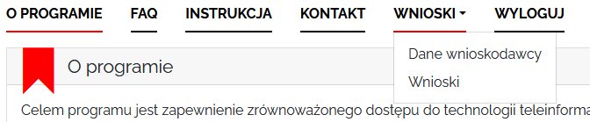
Kraszewski. Komputery dla bibliotek – Instrukcja wypełniania wniosku o dofinansowanie w konkursie
Wypełnienie wniosku jest możliwe po wcześniejszym uzupełnieniu panelu Dane wnioskodawcy w zakładce WNIOSKI:

Slide 8
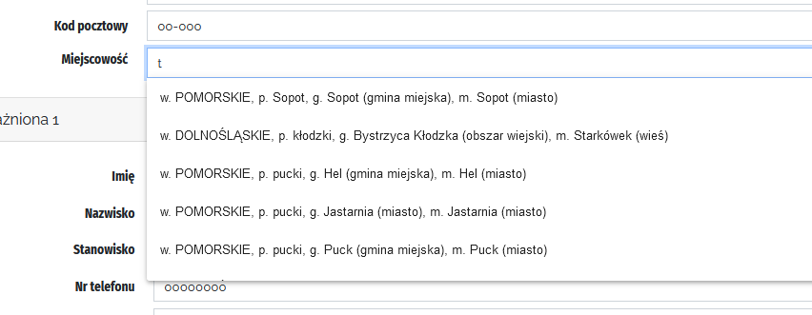
Kraszewski. Komputery dla bibliotek – Instrukcja wypełniania wniosku o dofinansowanie w konkursie
W panelu Dane wnioskodawcy miejscowość wnioskodawcy wybierana jest z listy rozwijalnej – prosimy o uważny wybór właściwej nazwy, indywidualny wskaźnik zamożności zaczyta się w formularzu wniosku automatycznie, właśnie na podstawie wybranych danych!

Slide 9
Kraszewski. Komputery dla bibliotek – Instrukcja wypełniania wniosku o dofinansowanie w konkursie
Proszę nie edytować indywidualnego wskaźnika zamożności wyświetlającego się we wniosku.
W przypadku stwierdzenia niezgodności zaczytanej wartości z wartością wskaźnika na dany rok podanym przez Ministerstwo Finansów, w pierwszej kolejności prosimy o kontakt:
k.zajac@instytutksiazki.pl

Slide 10
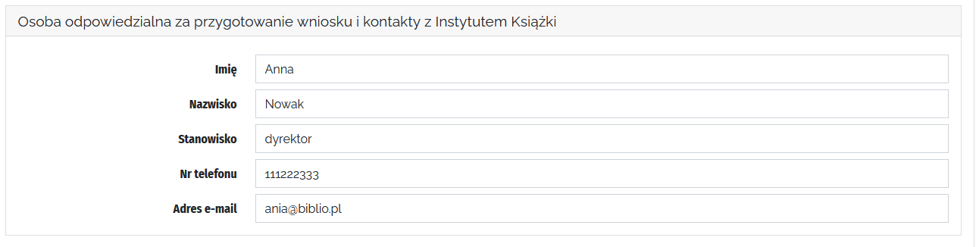
Kraszewski. Komputery dla bibliotek – Instrukcja wypełniania wniosku o dofinansowanie w konkursie
Wypełniając punkt Osoba odpowiedzialna za przygotowanie wniosku i kontakty z Instytutem Książki prosimy wpisać dane osoby faktycznie wypełniającej wniosek – nawet jeśli nie pracuje w instytucji składającej wniosek.
To właśnie na adres e-mail wskazany w tym punkcie będą wysyłane wszystkie powiadomienia dotyczące wniosku – w tym informacje o konieczności poprawy błędów formalnych.

Slide 11
Kraszewski. Komputery dla bibliotek – Instrukcja wypełniania wniosku o dofinansowanie w konkursie
Preliminarz kosztów zadania:
Nazwa produktu powinna być krótka i powinna określać jaki produkt będzie kupiony w ramach zadania, np. komputer, myszka, klawiatura, itp.
Nie ma konieczności podawania pełnej nazwy sprzętu.
Nie ma konieczności podawania nazwy producenta i numeru seryjnego sprzętu.
W ramach jednego kosztu mogą być tworzone zestawy – np. komputer wraz z monitorem i klawiaturą. Podstawą tworzenia zestawów powinny być zasady prowadzenia ewidencji przez bibliotekę.
W preliminarzu podaje się planowane koszty. Jeżeli w momencie zakupu ceny ulegną zmianie, mogą Państwo dokonywać przesunięć (ich zasady określone są w Regulaminie – §11 p. 7).
Ceny powinny być podawane w pełnych złotych.

Slide 12
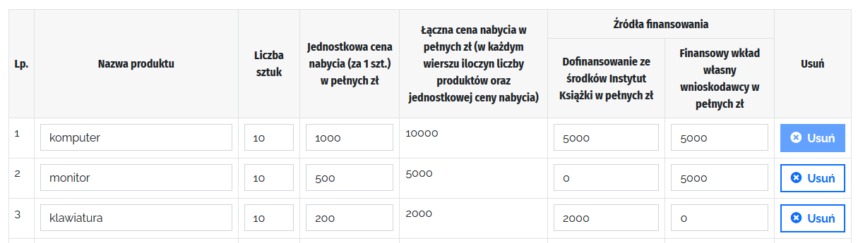
Kraszewski. Komputery dla bibliotek – Instrukcja wypełniania wniosku o dofinansowanie w konkursie
Preliminarz kosztów zadania:
Wnioskodawca uzupełnia preliminarz, wpisując wydatki planowane w ramach dofinansowania oraz wkładu własnego. Poszczególne koszty mogą być finansowane z dofinansowania lub z wkładu własnego lub częściowo z dofinansowania i częściowo z wkładu własnego.

Slide 13
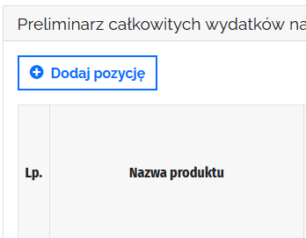
Kraszewski. Komputery dla bibliotek – Instrukcja wypełniania wniosku o dofinansowanie w konkursie
Preliminarz kosztów zadania:
Kolejne pozycje w preliminarzu mogą zostać
dodane poprzez kliknięcie przycisku „dodaj
pozycję”, który znajduje się nad preliminarzem.
Kolumna „Łączna cena nabycia w pełnych złotych…” uzupełniana jest automatycznie po wprowadzeniu danych w kolumnach „Dofinansowanie ze środków Instytutu Książki w pełnych zł” oraz „Finansowy wkład własny wnioskodawcy w pełnych zł”.
Minimalny wkład własny to udział procentowy wkładu własnego w całkowitych kosztach zadania. Nie ma konieczności dzielenia każdego kosztu na części proporcjonalnie opłacane z dofinansowania i z wkładu własnego.

Slide 14
Kraszewski. Komputery dla bibliotek – Instrukcja wypełniania wniosku o dofinansowanie w konkursie
Preliminarz kosztów zadania:
Jeżeli dany koszt planują Państwo pokryć tylko z dofinansowania, w kolumnie dotyczącej wkładu własnego należy wpisać cyfrę „0”.
Jeżeli dany koszt planują Państwo pokryć tylko z wkładu własnego, w kolumnie dotyczącej dofinansowania należy wpisać cyfrę „0”.

Slide 15
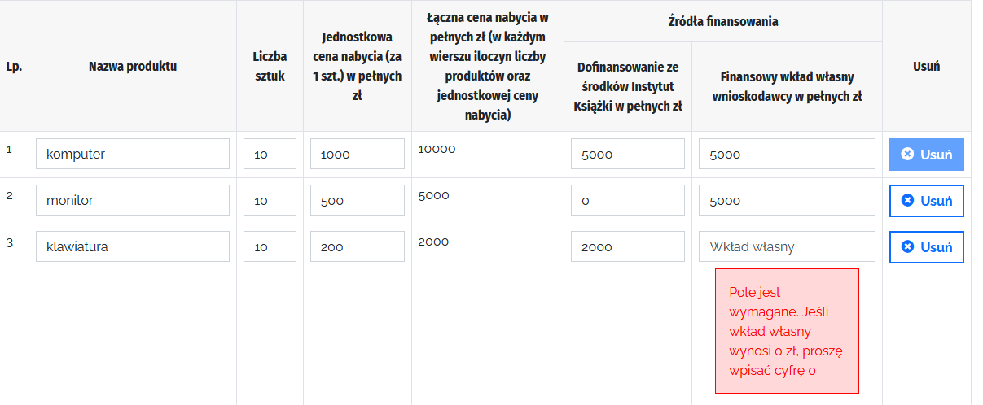
Kraszewski. Komputery dla bibliotek – Instrukcja wypełniania wniosku o dofinansowanie w konkursie
Preliminarz kosztów zadania:
NALEŻY UZUPEŁNIĆ WSZYSTKIE POLA W KOLUMNIE DOTYCZĄCEJ DOFINANSOWANIA I WKŁADU WŁASNEGO. BRAK UZUPEŁNIENIA KTÓREGOKOLWIEK POLA NIE POZWOLI NA POPRAWNE ZŁOŻENIE WNIOSKU.

Slide 16
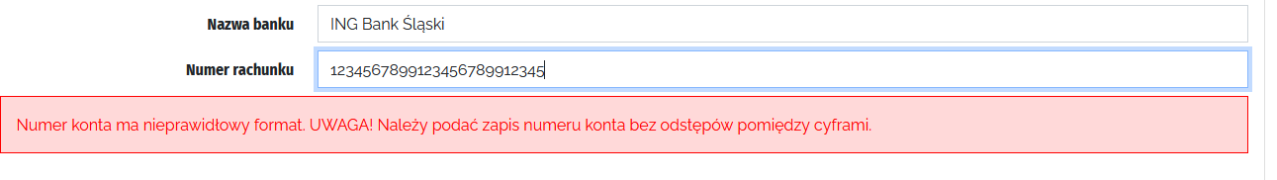
Kraszewski. Komputery dla bibliotek – Instrukcja wypełniania wniosku o dofinansowanie w konkursie
Nazwa banku i numer konta bankowego:
UWAGA! Przy podawaniu numeru konta bankowego nie należy stosować odstępów (spacji). Numer konta powinien zostać zapisany w formie ciągu kolejnych cyfr, bez odstępów pomiędzy nimi.
JEŻELI NUMER KONTA ZOSTANIE BŁĘDNIE WPISANY, SYSTEM NIE POZWOLI NA POPRAWNE ZŁOŻENIE WNIOSKU

Slide 17
Kraszewski. Komputery dla bibliotek – Instrukcja wypełniania wniosku o dofinansowanie w konkursie
Załączniki
Obowiązkowe załączniki to:
Aktualny odpis z rejestru instytucji kultury.
Oświadczenie o rozliczeniu dofinansowanych zadań z ubiegłych lat.
Brak wymienionych załączników uniemożliwi poprawne złożenie wniosku.
Jeżeli w ostatnich latach biblioteka nie korzystała z żadnych dofinansowań również powinna złożyć takie oświadczenie, wpisując w poszczególnych polach – „nie dotyczy”.

Slide 18
Kraszewski. Komputery dla bibliotek – Instrukcja wypełniania wniosku o dofinansowanie w konkursie
Załączniki
Aktualny odpis z rejestru instytucji kultury.
wydany nie wcześniej niż 3 miesiące przed złożeniem wniosku;
zawierający treść aktualnych wpisów dokonanych we wszystkich czterech działach rejestru.

Slide 19
Kraszewski. Komputery dla bibliotek – Instrukcja wypełniania wniosku o dofinansowanie w konkursie
Załączniki
Oświadczenie o rozliczeniu dofinansowanych zadań z ubiegłych lat.
Oświadczenie dotyczy dofinansowań w programach Ministra Kultury i Dziedzictwa Narodowego oraz w programach własnych państwowych instytucji kultury, finansowanych ze środków MKiDN.
Jeżeli w ostatnich latach biblioteka nie korzystała z żadnych dofinansowań również powinna złożyć takie oświadczenie!

Slide 20
Kraszewski. Komputery dla bibliotek – Instrukcja wypełniania wniosku o dofinansowanie w konkursie
Załączniki
Kopia aktualnego statutu potwierdzona za zgodność z oryginałem przez osobę lub osoby uprawnione do reprezentowania wnioskodawcy zgodnie z wpisem do rejestru instytucji kultury.
Załącznik obowiązkowy tylko dla samorządowych instytucji kultury, w skład których wchodzą biblioteki!

Slide 21
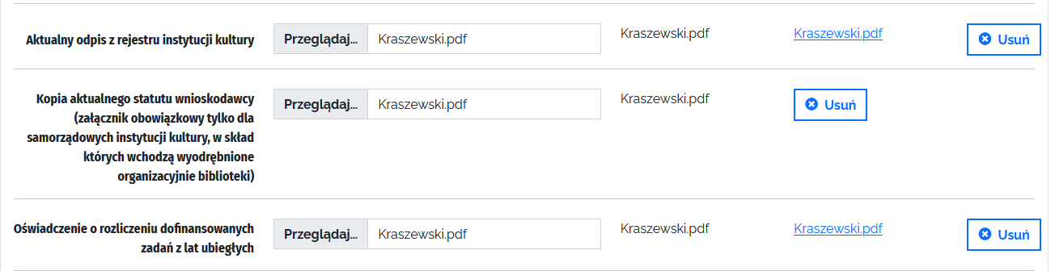
Kraszewski. Komputery dla bibliotek – Instrukcja wypełniania wniosku o dofinansowanie w konkursie
Załączniki (widok w generatorze):

Slide 22
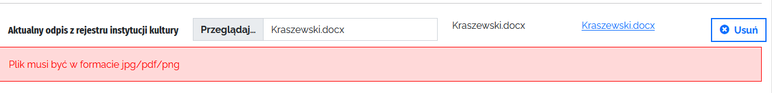
Kraszewski. Komputery dla bibliotek – Instrukcja wypełniania wniosku o dofinansowanie w konkursie
Załączniki:
Załączniki w generatorze wniosków można zapisywać w następujących formatach: jpg/pdf/png. Pliki w innych formatach (np. docx) nie mogą zostać zapisane.

Slide 23
Kraszewski. Komputery dla bibliotek – Instrukcja wypełniania wniosku o dofinansowanie w konkursie
Zapis kopii roboczej, wydruk i złożenie wniosku
Wnioskodawca ma możliwość dokonywania różnych czynności w czasie wypełniania wniosku.
Na kolejnych slajdach przedstawione są możliwości, jakie dają powyższe przyciski.

Slide 24
Kraszewski. Komputery dla bibliotek – Instrukcja wypełniania wniosku o dofinansowanie w konkursie
Zapis kopii roboczej, wydruk i złożenie wniosku
Zapis kopii roboczej jest możliwy na każdym etapie składania wniosku. Do zapisania kopii roboczej potrzebne jest jedynie podanie danych osoby odpowiedzialnej za przygotowanie wniosku oraz wyrażanie obligatoryjnych zgód (w tym na przetwarzanie danych osobowych).
Po zapisaniu kopii roboczej można wylogować się z generatora wniosków i powrócić do niego w dogodnym dla Państwa momencie, w czasie trwania naboru. Wszystkie dane zapisane w kopii roboczej zostaną zachowane.

Slide 25
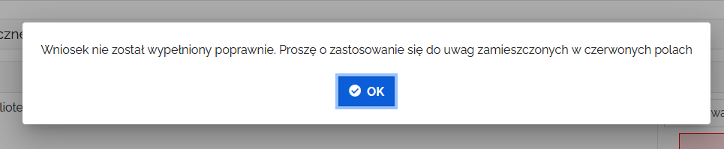
Kraszewski. Komputery dla bibliotek – Instrukcja wypełniania wniosku o dofinansowanie w konkursie
Zapis kopii roboczej, wydruk i złożenie wniosku
Złożenie wniosku następuje po kliknięciu przycisku „Zaakceptuj”.
Jeżeli wniosek nie został poprawnie uzupełniony, nie będą Państwo mieli możliwości złożenia go. W generatorze wniosków pojawi się poniższy komentarz:
Należy wybrać przycisk „OK” i zastosować się do uwag, które pojawią się w Państwa wniosku.

Slide 26
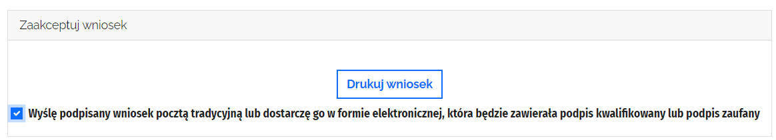
Kraszewski. Komputery dla bibliotek – Instrukcja wypełniania wniosku o dofinansowanie w konkursie
Zapis kopii roboczej, wydruk i złożenie wniosku
Złożenie wniosku następuje po kliknięciu przycisku „Zaakceptuj”.
Jeżeli wniosek został poprawnie uzupełniony, pojawi się okno „Drukuj wniosek”.
Wymagane jest zaznaczenie „checkboxa” o treści:
„Wyślę podpisany wniosek pocztą tradycyjną lub dostarczę go w formie elektronicznej, która będzie zawierała podpis kwalifikowany lub podpis zaufany”.

Slide 27
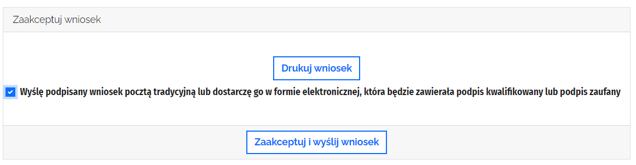
Kraszewski. Komputery dla bibliotek – Instrukcja wypełniania wniosku o dofinansowanie w konkursie
Zapis kopii roboczej, wydruk i złożenie wniosku
Po wybraniu przycisku „Drukuj” na ekranie pojawi się podgląd wydruku. Mają Państwo możliwość wydrukowania dokumentu i/lub zapisania go na swoim komputerze. Po zapisaniu wniosku pojawia się kolejne okienko, gdzie poza zaznaczeniem „checkboxa” – „Wyślę podpisany wniosek tradycyjną pocztą lub dostarczę go w formie elektronicznej […]” należy kliknąć jeszcze przycisk „Zaakceptuj i wyślij wniosek”.

Slide 28
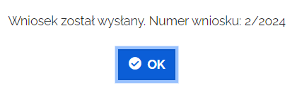
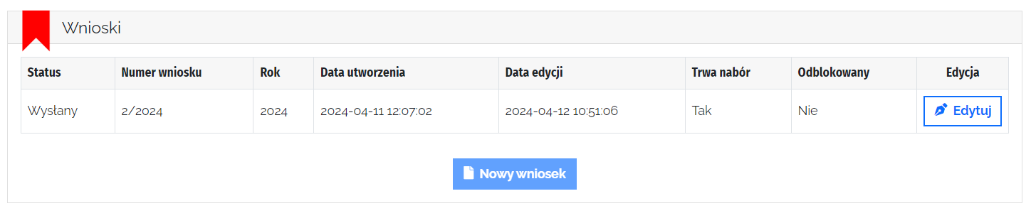
Kraszewski. Komputery dla bibliotek – Instrukcja wypełniania wniosku o dofinansowanie w konkursie
Zapis kopii roboczej, wydruk i złożenie wniosku
Po prawidłowym złożeniu wniosku pojawi się
komunikat potwierdzający wysłanie wniosku.
Wniosek otrzyma również swój numer.
W okienku należy wybrać przycisk „OK”, który zmieni status wniosku na wysłany.

Slide 29
Kraszewski. Komputery dla bibliotek – Instrukcja wypełniania wniosku o dofinansowanie w konkursie
Zapis kopii roboczej, wydruk i złożenie wniosku
Pozostałe przyciski
Przycisk „Powrót” przekierowuje do zakładki „Wnioski” bez zapisania zmian wprowadzonych we wniosku. Jeżeli chcą Państwo zapisać zmiany wprowadzone we wniosku, należy kliknąć przycisk „Zapisz kopię roboczą”.
Przycisk „Odrzuć” służy do kasowania wniosku. Wniosek może zostać skasowany przez cały czas trwania naboru. Prosimy o przemyślane stosowanie tego przycisku.

Slide 30
Kraszewski. Komputery dla bibliotek – Instrukcja wypełniania wniosku o dofinansowanie w konkursie
Dokładne informacje zasad przyznawania dofinansowania, przebiegu konkursu oraz zobowiązań beneficjentów znajdują się w Regulaminie konkursu dostępnym na stronie internetowej Instytutu Książki: www.instytutksiazki.pl
Informacji o konkursie udzielają:
Beata Najbar-Kołodziej, Kierowniczka Biura Projektów Specjalnych
509 868 356 | b.najbar-kolodziej@instytutksiazki.pl
Karolina Zając, Specjalista ds. projektów Specjalnych
509 868 279 | k.zajac@instytutksiazki.pl
Anna Kurtek, Specjalista ds. projektów Specjalnych
606 760 546 | a.kurtek@instytutksiazki.pl

